Slide 1
Aula 5: Trajetórias de Políticas Públicas de C,T&I no Brasil Histórico das políticas de C,T&I no Brasil (1): da Colônia ao Estado Desenvolvementista
Professor Adalberto Azevedo

Slide 2
Conteúdo da aula/objetivos
Era Vargas e Políticas de C,T&I
Objetivos da aula:
Compreender a influência de variáveis políticas internas ao país nas mudanças verificadas no período, e suas interações com as influências externas (capitalismo dependente);
Exercitar análise de sistemas de PPs em diferentes períodos da história (identificar atores e concepções sobre as Políticas de C,T&I);
Identificar tendências e conflitos duradouros e que influenciam as PPCTIs contemporâneas (liberalismo X nacionalismo e intervenção estatal, concepções desenvolvimentistas, PPCTI e legitimação de governos)
“Era Vargas”: Governo Provisório (1930-1934); Governo Constitucionalista (1934–1937); Estado Novo (1937–1945)
Eleito em 1951, presidente até o suicídio em 1954

Slide 3
A era Vargas (1930-1945)
Consolidação da ideia de conexão entre C&T e desenvolvimento (Inovação tecnológica): agenda de política que gera uma série de debates (atuais) sobre sua formulação
Como “modernizar”? Importar ou produzir? Quais as implicações dessas escolhas, incluindo o debate sobre o nacionalismo?
Qual o papel do Estado (Indutor ou ator?)- Delegação cega, incentivos, contratos? (Texto Balbachevsky, aula 3)
Autonomia ou controle da C&T? (Texto Lea Velho, aula 2)
Política Industrial (de inovação): mercado interno ou “abertura para fora”? Protecionismo ou livre mercado?
Qual o espaço e o tipo de inclusão social possível nessa agenda? Quais as formulações possíveis? O que podemos esperar das implementações?

Slide 4
A era Vargas (1930-1945)
Contexto: Texto Florestan Fernandes, análise sociológica da “Revolução Burguesa” no Brasil (dependente)
Inserção tardia no capitalismo comercial, “atropelada” pelas mudanças para o capitalismo monopolista nos países centrais (da “feitoria” ao transplante de sistemas culturais- incluindo CTI)
Dualidade do sistema: setor “modernizado” convive com o setor arcaico (relações de trabalho e produção), cidadania limitada
Parte do setor urbano com relações sociais mediadas pelo mercado (compra e venda de força de trabalho), diferente das relações pré-modernas
Dualidade “funcional”: geração de excedentes resultantes da exploração do trabalho e recursos naturais financiam uma modernização que internamente parece revolucionária
CTI: parte do pacote de modernização, tecnologia (Inovação)

Slide 5
A era Vargas (1930-1945)
Ministério do Trabalho, Indústria e Comércio (1930);
Depto Nacional do Trabalho, Min. da Educação e Saúde Pública, Reforma universitária Francisco Campos, Comissão de estudos do álcool motor (adição de 5% à gasolina), Comissão Nacional de Siderurgia (1931) ;
Conselho Federal do Comércio Exterior, Plano Geral de Viação Nacional (1934)
Instituto Nacional de Tecnologia (INT, 1934)
Conselho Técnico de Economia e Finanças, IBGE (1937)
Serviço Nacional de Aprendizagem Industrial (SENAI, 1942)
Conselhos científicos/técnicos com empresários;
Instituições para a qualificação de trabalhadores
Indústria em rápido crescimento (industrialização e urbanização como sinônimos de modernidade- desenvolvimento)
Regulamentação das relações de trabalho (indústria avançada tecnologicamente, incluindo o trabalho)

Slide 6
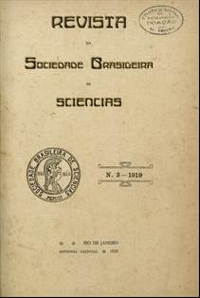
A era Vargas (1930-1945)
Trajetória: oportunidade para bacharéis do fim do séc XIX, indústria do início XX, serviço geológico/estação experimental de combustíveis (Instituto Nacional de Tecnologia, nacionalismo econômico- carvão, etanol, petróleo/minérios, Itabira Iron)
Racionalização da educação, separação da igreja (Educadores como Anísio Teixeira), conflitos em uma país conservador
Mentalidade moderna X tradicional- Semana de Arte de 1922), Academia Brasileira de Ciências (1922), Associação Brasileira de Educação (1924)
Manifesto dos Pioneiros da Educação Nova (1932):
sistema nacional (estatal) e leigo
Movimentação pela criação de universidades de
formação profissional, pesquisa científica livre e
autonomia de organização (anti positivista)

Slide 7
A era Vargas (1930-1945)
Industrialização por substituição de importações (demanda o fortalecimento do mercado interno)
Estratégia de criação de indústrias de bens de capital/produção (beneficiamento de matérias primas, energia, máquinas industriais, transportes). Setor agrário-exportador deixa de ser o único ator importante
Redefinição do papel do Estado: centralização e intervenção, racionalidade moderna, DASP (oposta à descentralização na 1ª República- conflito federativo, PPs estaduais)
Ideologia burguesa (justificação do poder, diferente das justificativas pré-modernas), estratégias de comunicação (BMTIC utilizado na pesquisa do texto de leitura essencial)
Elementos comuns a outros regimes autoritários (Fascismo na Itália e Alemanha)

Slide 8
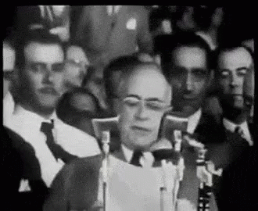
A era Vargas (1930-1945)
Na época em que os fins sociais são preponderantemente econômicos, em que se organiza de maneira científica a produção e o pragmatismo industrial é levado a limites extremos, assinala-se a função do Estado, antes, e acima de tudo, como elemento coordenador destes múltiplos esforços, devendo sofrer, por isso, modificações decisivas... A época é de assembléias especializadas, dos conselhos técnicos integrados à administração. O Estado, puramente político, no sentido antigo do termo, podemos considerá-lo, atualmente, entidade amorfa, que, aos poucos, vão perdendo o valor e a significação

Slide 9
A era Vargas (1930-1945)
Intervencionismo justificado pela racionalização (eficiência, impessoalidade): Estado burocrático (Max Weber), típico da modernidade (ao preço de certa despolitização dos debates)
Departamento Administrativo do Serviço Público (DASP) , 1938, bases “científicas” do nacional-desenvolvimentismo
Noções que sustentam as PPCTIs influenciam a própria estrutura estatal, bem como outras políticas (cientificismo da modernidade)
Interesse público cientificamente determinado (e a política?)
Estímulo ao sistema de C,T&I (componente importante da legitimação desse governo e seu discurso); existência de um grupo de interesse (empresários, SBC, universidades)
Ideologia modernizante: panacéia mundial (modelos europeu e estadunidense)

Slide 10
A era Vargas (1930-1945)
Estabelecimento da hegemonia global estadunidense junto à industrialização científica/tecnológica: novo padrão (capitalismo corporativo em larga escala)
Crise de 1929 (oportunidade para abastecer o mercado interno)
Pré II Guerra Mundial
Consolidação do capitalismo monopolista
Atualmente: nova etapa do capitalismo internacional? Como são as políticas de CTI nesses contextos?

Slide 11
A era Vargas (1930-1945)
Inclusão social pelo trabalho racionalizado
Ideologia burguesa: funcional para o aumento da produtividade (argumento para justificar a regulamentação de direitos e deveres frente às elites patronais)
Não chega ao trabalho agrícola em territórios rurais (heterogeneidade estrutural, de acordo com a CEPAL)
Capacitação do trabalhador (produtividade e coesão social)
Racionalização do processo de trabalho (controle), sindicato como espaço de formação integral do trabalhador
Ensino técnico, profissionalizante

Slide 12
A era Vargas (1930-1945)
Tanto o proletário urbano como o rural necessitam de dispositivos tutelares, aplicáveis a ambos, ressalvadas as respectivas peculiaridades. Tais medidas devem compreender a instrução, educação, higiene, alimentação, habitação; proteção às mulheres, às crianças, à invalidez e à velhice; o crédito, o salário e até o recreio, como os desportos e a cultura artística. É tempo de se cogitar da creação de escolas agrárias e técnico-industriais, da higienização das fábricas e usinas, saneamento dos campos, construção de vilas operárias, aplicação da lei de férias, lei do salário mínimo, cooperativas de consumo, etc.

Slide 13
A era Vargas (1930-1945)
Reforma universitária Francisco de Campos (1ª legislação federal sobre o assunto): Decreto-Lei 19.851, Estatuto da Universidade Brasileira , (ensino, pesquisa e extensão)
Conselho Nacional de Educação, normas rígidas
1935: Universidade do Distrito Federal (Anísio Teixeira, oposição ao governo Federal), decreto municipal- liberdade acadêmica, anti-conservadora, associada ao comunismo. Dissolvida em 1939
1937: Projeto da Universidade do Brasil, concretizado em 1939 (alinhamento ao governo federal e alas conservadoras)

Slide 14
A era Vargas (1930-1945)
1934: Criação da Universidade de São Paulo, projeto das elites paulistas (Institutos já existentes)
1933: Escola Livre de Sociologia e Escola Paulista de Medicina
Iniciativas visando recuperar a hegemonia política perdida na revolução de 1932, formação de uma elite dirigente
Faculdade de Filosofia, Ciências e Letras, modelo francês
Início como um projeto frustrado, pressões no período do Estado Novo (após 1937)
Mistura de orientações acadêmicas (estadunidense na medicina, professoral no direito, aplicada na escola politécnica): fator de sucesso de acordo com o texto de Schwartzman (além da abundância de recursos financeiros)

Slide 15
A era Vargas (1930-1945)
Formação da agenda: nova elite no poder (Revolução de 1930). Interesses da burguesia industrial crescente (crise de 29). Necessidade de melhorar o sistema educacional. Centralização de poder X pressões da burguesia do Estado de SP. Resultados da Guerra de 32 (choque de ideologias) Formulação: Criação do Ministério de Educação e Saúde. Reforma Francisco de Campos, 1931 (implementação do sistema universitário). Implementação: Criação das primeiras (reais) universidades (USP-FFCL, 1934; UDF, 1935). Contratação de professores estrangeiros vinculados à formação de professores, criação de escolas de pensamento. Melhores condições na USP (vinculada ao Estado) do que da UDF (municipal). Criação de 160 estabelecimentos de ensino superior entre 1930-1949. Ampliação de laboratórios para pesquisas tecnológicas. DNPM, 1934, ABNT, 1940. Usina de Volta Redonda, 1941. Importação de Know-how industrial. Cristalização e demanda da ciência e tecnologia institucionalizada como fonte de desenvolvimento (acentuada nos Governos desenvolvementistas posteriores).

Slide 16
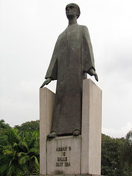
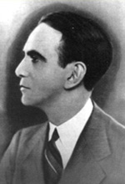
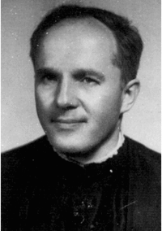
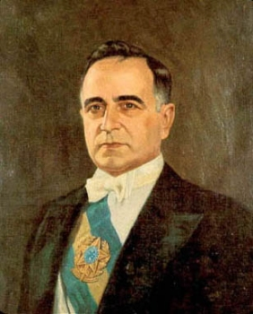
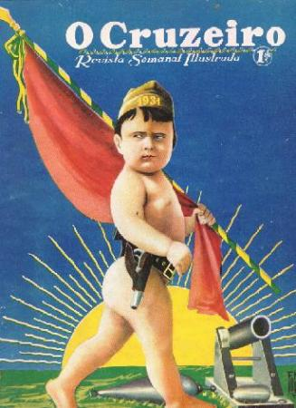
A era Vargas (1930-1945)
Quem são e quais as características dos atores?
Lítio a riqueza da Bolívia
https://www.youtube.com/watch?v=Ing-OuzfJVk Até 29:50min, 37-40

Slide 17
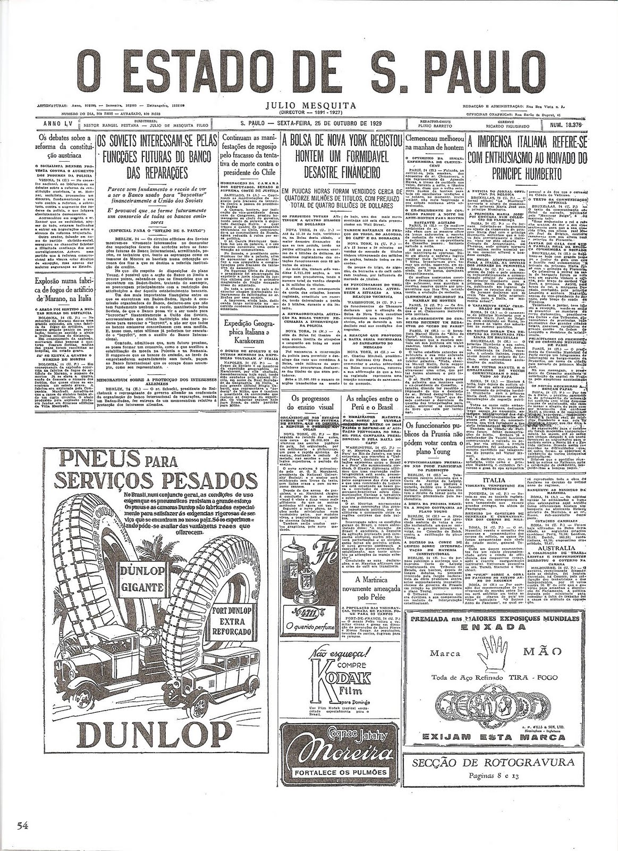
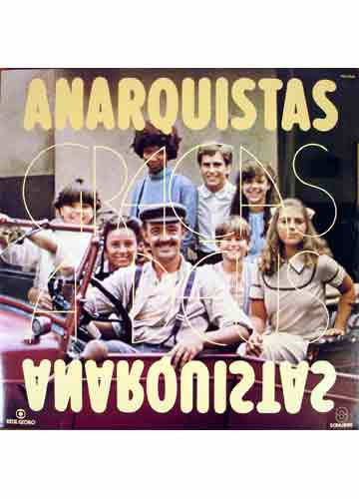
A era Vargas (1930-1945)
Quem são e quais as características dos atores?

Slide 18
Primeiro Governo Vargas (1930-1945): o Estado Novo
República: nova política médica e sanitária
Comissão de Linhas Telegráficas e Estratégicas de Mato Grosso ao Amazonas (1907, Rondon), comunicações e etnografia
Universidade do Brasil (1920, RJ)
Eletrificação (Ribeirão das Lajes, 1913), Portos, saneamento urbano, estradas, siderurgia (Belgo-Mineira), indústria química, construção civil (concreto armado, arranha-céus: Martinelli 1925/29) (expansão telégrafos e telefones; rádio 1922).
Gabinete de Resistência de Materiais da Politécnica de São Paulo (Laboratório de Ensaio de Materiais em 1926 e Instituto de Pesquisa
Tecnológica (IPT) em 1934

